Slide 1
غسل الوجه بأكمله
هبة العبيدي + براءة طالب

Slide 2
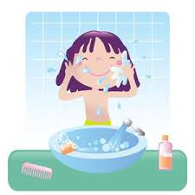
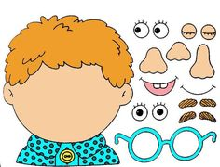
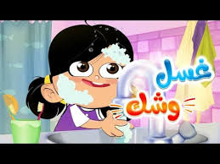
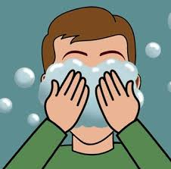
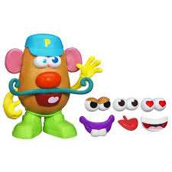
المراجعة: أ. جمعه شعيب | الإعداد : يراءة طالب + هبه العبيدي | غسل الوجه باكمله رقم الهدف :(1177) | الهدف
الفئة العمرية: 6-7 | مستوى الشدة: متوسطة | فئة الإعاقة : الاعاقة الذهنية | بيانات الهدف
درس الجسم السليم ذهبت مريم الى المول مع امها لشراء بعض الاغراض, وبعد ان انهيتا عملية التسوق وشراء مسلتزمات البيت اخذت ام مريم مريم الى محل الحلويات لشراء قطعة من الكيك لانها احسنت التصرف فاختارت مريم قطعة كيك بالشوكلاته وعادتا الى المنزل وعندما وصلتا فتحت مريم قطعة الكيك وبدات تاكلها وعندما انتهت منها جاءت تطلب من امها ان تلعب معها وعندما شاهدت امها وجها ضحكت واخذتها الى مراة الحمام لترى ما حصل وضحكت الاثنتان عندما رات مريم كيف تلطخ وجهها بالشكولاته واخذت امها تضع الشكولاته على عينها وتسالها ما هذه ؟ ثم على انفها وهكذا حتى اكملت جميع اعضاء الوجه ثم طلبت منها امها ان تغسل وجهها جيدا بالماء حتى عاد وجه مريم نظيفا . الأنشطة الصفية: 1- تقوم مريم بالتعرف على اجزاء الوجه 2. تنفيذ نشاط متطابقة الاجزاء على الوجه 3. تنفيذ نشاط غسل الوجه على دمية وتقليد الطريقة من قبل مريم. 4. تتعلم مريم طريقة غسل الوجه . 5. فتح صنبور الماء ، وضع قليلا من الماء في يديها ، ايصال الماء الى وجهها وغسله كاملا ثم غلاق صنبور الماء وتنشيف الوجه . |  |  | كتاب الطالب
غسل الوجه كاملا

Slide 3
غسل الوجه بأكمله | الهدف
انشطه مهارية | المكونات
الانشطه الصفية عرض فيديوهات في تطبيق طريقة غسل الوجه .تنفيذ انشطة على مطايقة اجزاء الوجه أنشطة صفية كيفية تجفيف الوجه أنشطة صفية علي أدوات غسل الوجه
انشودة غسل وجهك
https://youtu.be/vYv5chLoaNw

Slide 4
الحصة الدراسية: الهدف الرئيسي هو أن تتمكن مريم من غسل وجها بالكامل أهداف أخرى: ان تتعرف مريم على اجزاء الوجه وتقوم بمطابقتها . تشغيل الفيديو الخاص بالدرس. -تنفيذ التمارين والأنشطة الصفية داخل الغرفة الصفية اجرائياً. . تقليد المعلم لحركات ( غسل الوجه ) . تقليد المعلم لحركات مطابقة الاجزاء على الوجه رسم وجه ووضع اجزاءه عليه النشاط الرياضي ان يقوم المعلم بعمل مسابقة من يضع الاجزاء مكانها بسرعة ان يقوم المعلم ببعثرت اجزاء الوجه في الملعب ويطلب من الطلاب جمعها بطرق مختلفة قفز ، حبي، مشي ان يقوم المعلم باخذ الطلاب للحمام لغسل ووجهوهم بعد انتهاء الحصة . النشاط الفني: ان يقوم المعلم بعرض مسرح دمى لاجزاء الوجه وطريقة غسله النشاط الموسيقى: ان يقوم المعلم بعمل انشودة على اجزاء الوجه ان يقوم المعلم وبوضع انشودة عن طريقة تغسيل الوجه | دليل للمعلم
إعطاء ولي الامر بعض التمارين الخاصة بربط اجزاء الوجه على الوجه وترك الطفل يغسل وجه بنفسه ) | الواجب المنزلي
مجموعة تدريبات على الأيباد تتضمن: 1 | تمارين الكترونية
متوسط : ان يعرف الطالب كيفية غسل الوجه جيد: ان يعرف الطالب خطوات غسل الوجه مرتفع: ان يتمكن الطالب من غسل وجهه لوحدة | التقييم

Slide 5
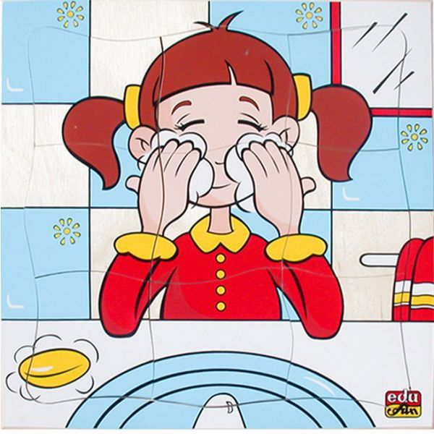
لعبة تركيب عن غسل الوجه puzzle

Slide 6
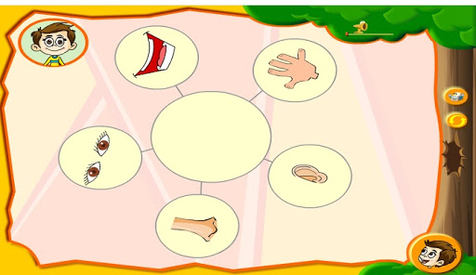
ورقة عمل ترتيب أجزاء الوجه

Slide 7
قص ولصق أجزاء الوجه

Slide 8
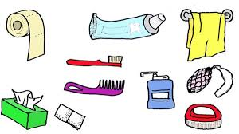
ورقة عمل اختيار أدوات نظافة الوجه

Slide 9
شكراً للجميع

